Slide 1
Період
”Розстріляного Відродження”

Slide 2

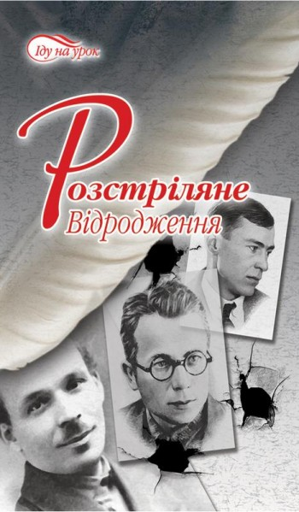
Розстріляне відродження — духовно-культурне та літературно-мистецьке покоління 20-х — початку 30-х рр. в Україні, яке дало високохудожні твори у галузі літератури, філософії, живопису, музики, театру і яке було знищене тоталітарним сталінським режимом.

Slide 3
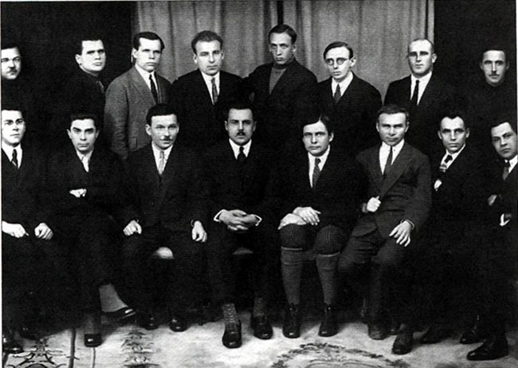
Учасники літературного об’єднання “ВАПЛІТЕ” 1926 р.
Зліва сидять: П.Тичина, М.Хвильовий, М.Куліш, О.Слісаренко, М.Йогансен, Г.Коцюба, П.Панч, А.Любченко;
стоять зліва: М.Майський, Г.Епік, О.Коваленко, І.Сенченко, П.Іванов, Ю.Смолич, О.Досвітній, І.Дніпровський.

Slide 4
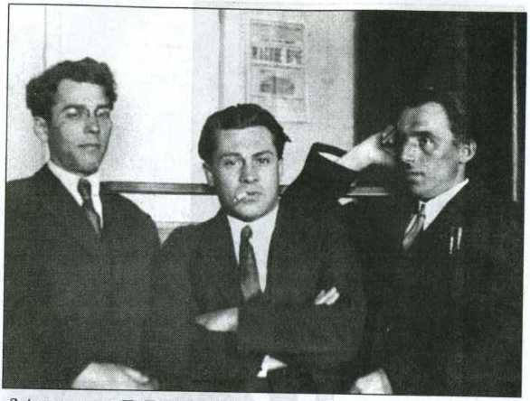
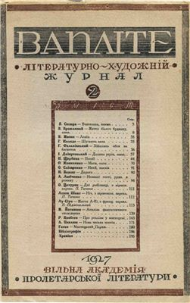
П. Тичина. А.Любченко, П. Панч у редакції альманаху «Червоний шлях». 1925 р.
Обкладинка журналу “Вапліте”

Slide 5
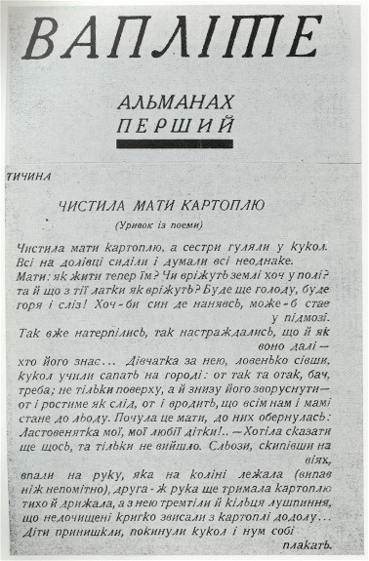
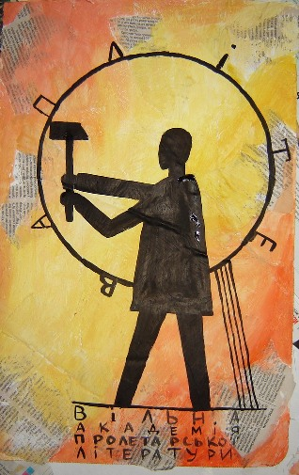
Сторінка з альманаху “ВАПЛІТЕ”
Емблема літературного об'єднання “ВАПЛІТЕ”

Slide 6
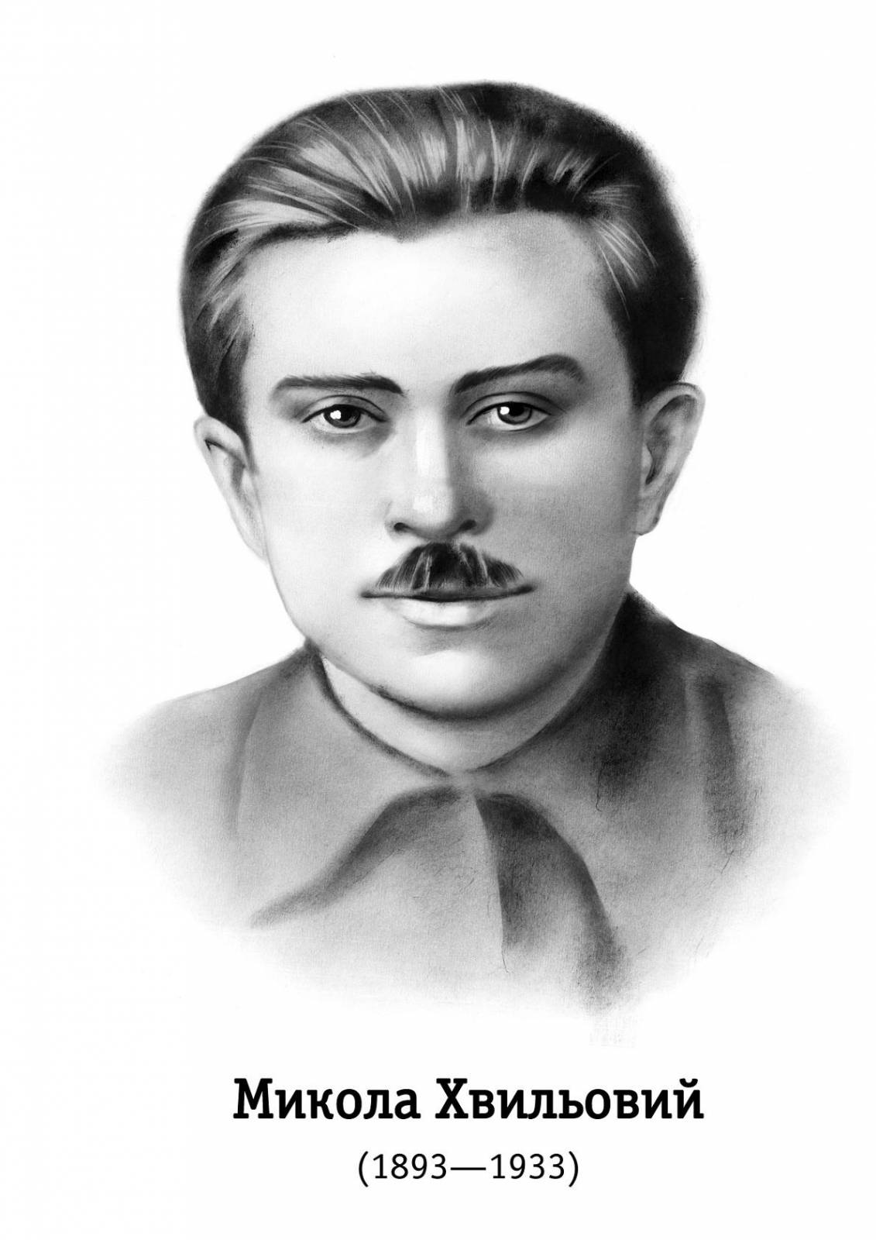
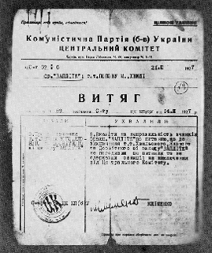
Витяг про виключення Хвильового з “Вапліте”

Slide 7
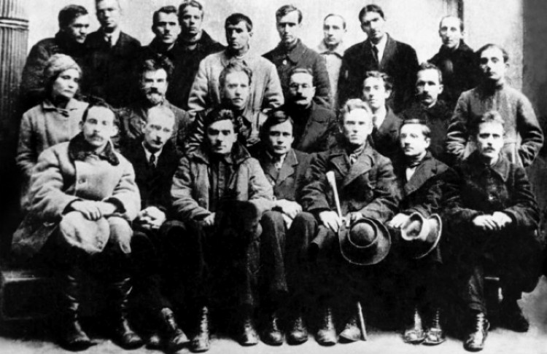
Українські письменники, художники і композитори (Київ 1923 р.)

Slide 8
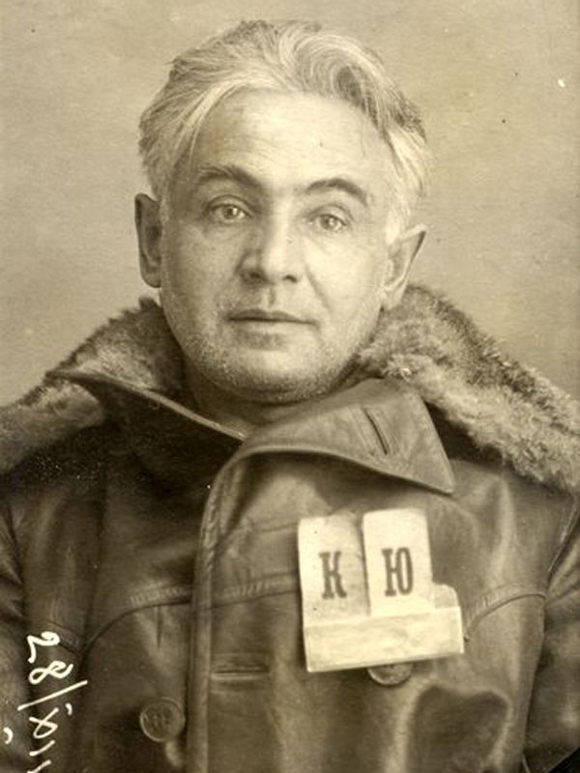
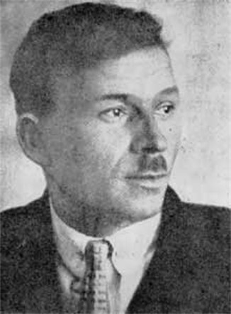
Лесь Курбас під час слідства 1933 року
Микола Куліш

Slide 9
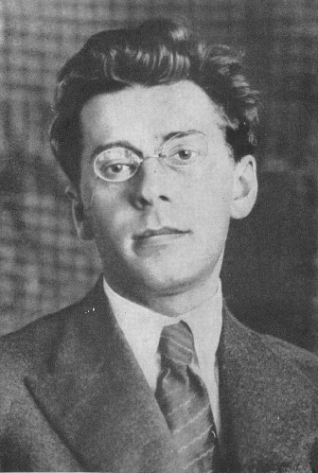

Павло Тичина
Обкладинка книги
“Вітер з України”

Slide 10
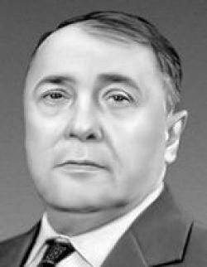
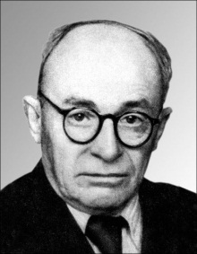
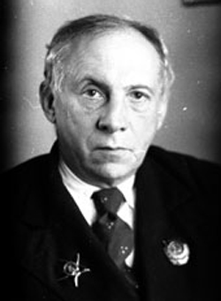
Володимир Сосюра
Остап Вишня
Максим Рильський

Slide 11
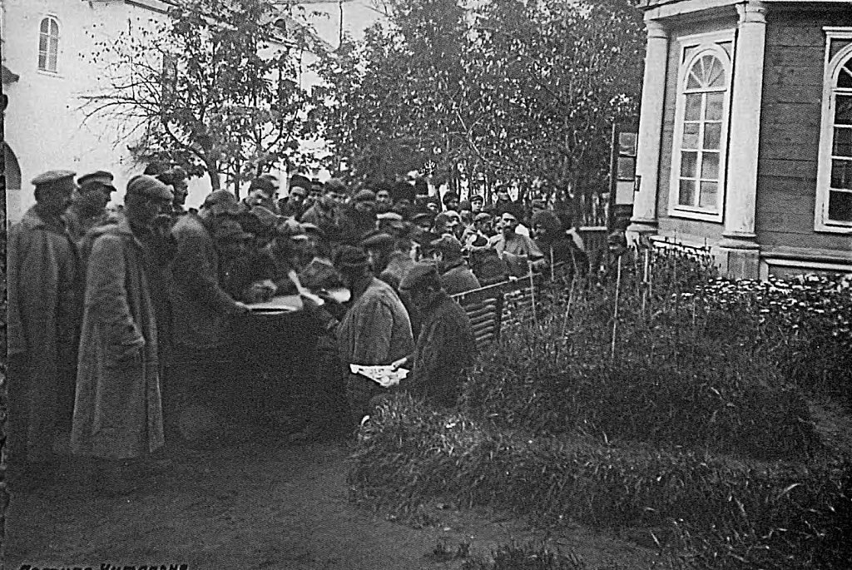
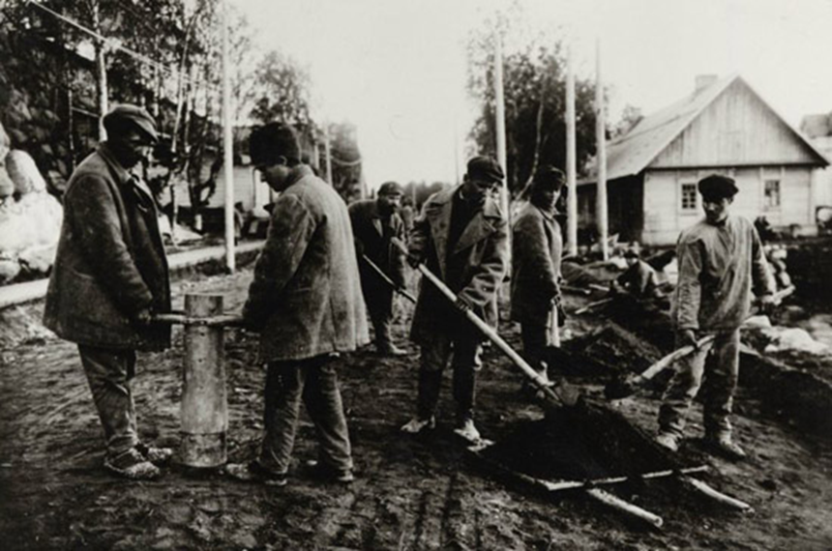
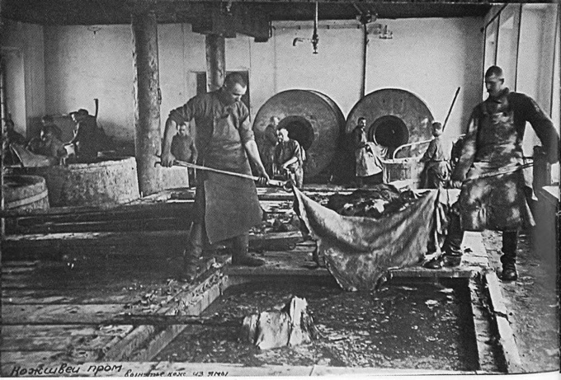
Cоловецький табір особливого призначення

Slide 12
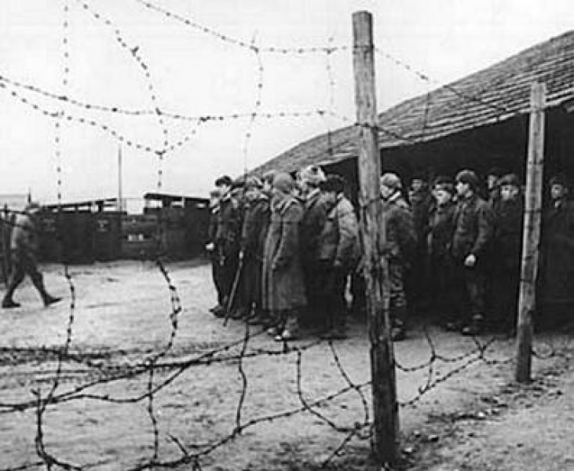
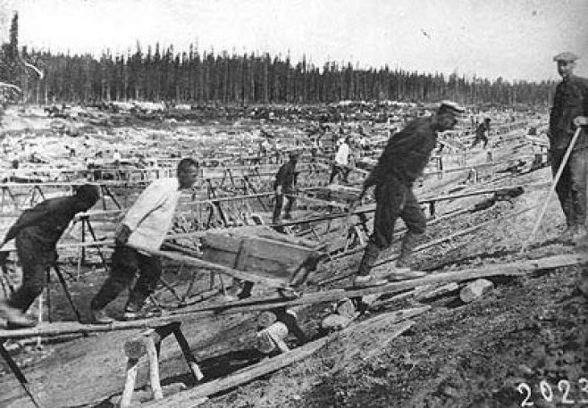
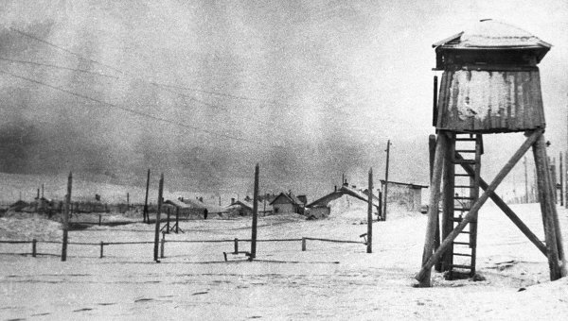
Концентраційні табори - ГУЛАГ

Slide 13
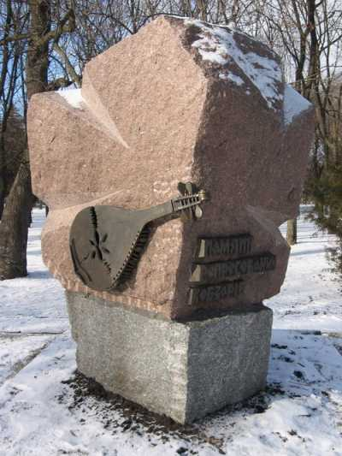
Пам'ятник розстріляним кобзарям

Slide 14
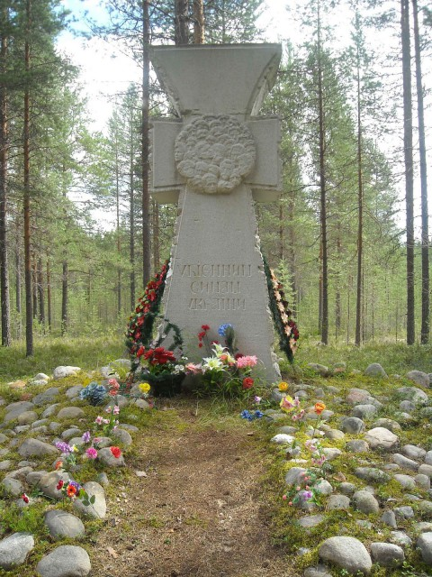
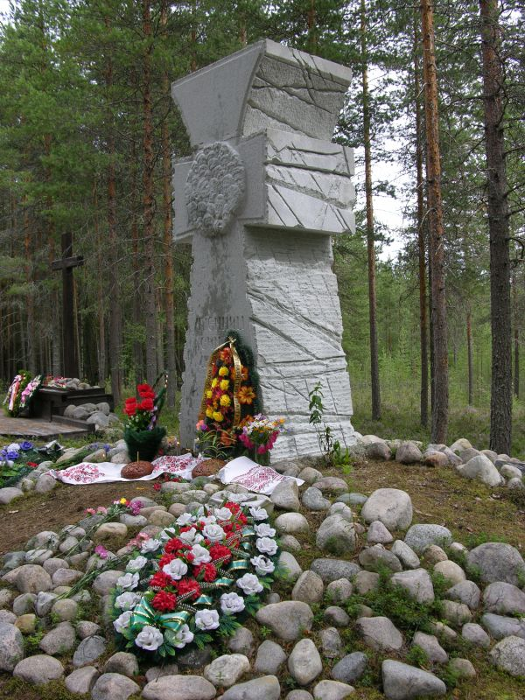
Пам’ятник розстріляним поетам у Карелії

Slide 15
Дякую за увагу!

